Slide 1
VATKA
Elbise, ceket, palto gibi giysilerin omuz kısmını desteklemek, istenen biçimi,formu vermek amacıyla kullanılır.
Giysiye dikilerek monte edilir.
Pamuklu, süngerli, yapışkanlı, ftillik kaplı,penye kaplı vatkalar olup ceketin omuz kısmında kalıp gibi durmasını sağlar ve genellikle omuz altında kolun düz bir şekilde aşağıya doğru inmesini sağlayan ve destekleyen kol mentolu ile beraber kullanılır.

Slide 2
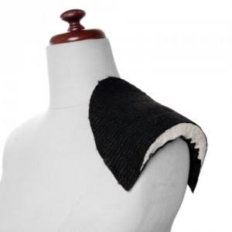

Slide 3
Klasik vatka, içinde sünger, dışında örme veya astarlık kumaş kaplamasından oluşur.
Erkek giyiminde kadın giyiminden fazla kullanılmaktadır.

Slide 4
Vatkaların Özellikleri
Omuz vatkalarının görevi: omuz bölgesini sabit bir hale getirmek,desteklemek ve omuzların anatomik vücut şekline uygun görünmesini sağlamaktır.
Vatka büyüklüğü: vatkaların büyüklükleri,vatkaların kalınlıkları ve vücut üzerinde kapladıkları alan ile belirlenir.

Slide 5
Vatkaların kullanım yerleri
Dar omuzları geniş göstermede.
Yuvarlak ve eğri omuzları gizlemede.
Eşit olmayan omuz yüksekliklerini gizlemede.
Giyim eşyasının dökümlü olmasını sağlamak için omuzları desteklemekte.
İyi dikilmiş giyim eşyasının omuz alanını desteklemekte kullanılır.

Slide 6
Kullanım sırasında karşılaşılan sorunlar
Ceketlerde kullanılan vatkaların üstleri genellikle başka bir tekstil yüzeyi ile kaplanmaktadır. Bu kumaşlar dokuma veya örme olabilir. Kumaşların yıkama sonrası çekmesi içteki vatkayı bir daha düzelmeyecek şekilde büzüştürebilir.
Vatkanın üzeri kaplanırken dikişle yeterince tutturulmazsa, yıkama esnasında kumaştan sıyrılarak topaklanır ve bozulur.

